Slide 1

Exam
Malware

Slide 2
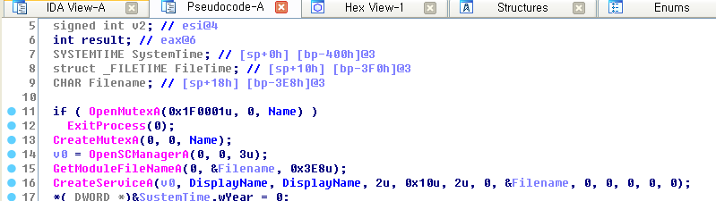
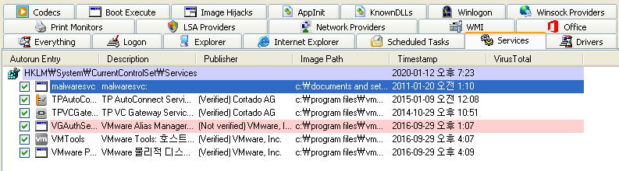
Prob1
Prob1
prob1.exe가 생성하는 서비스 이름은?

Slide 3
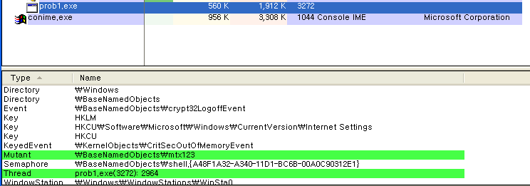


Prob2
Prob2
prob1.exe가 생성하는 Mutex 이름은?

Slide 4
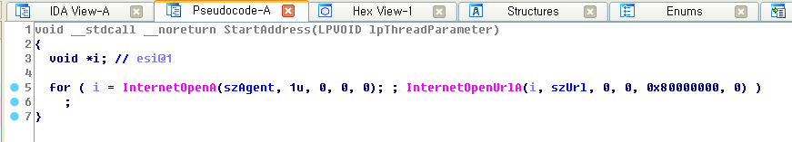

Prob3
PPT
Prob3
prob1.exe가 요청할 웹 사이트의 도메인은?

Slide 5
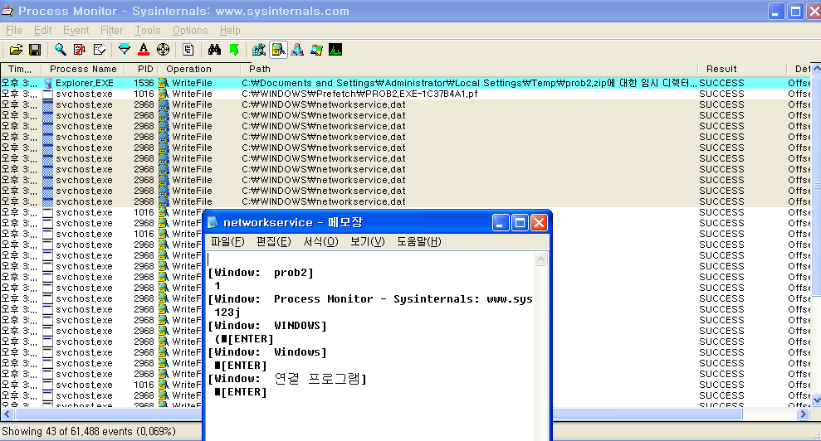
Prob4
PPT
Prob4
prob2.exe를 실행하면 key log를 생성하는데 그 log 파일의 이름은?

Slide 6
Prob5
PPT
Prob5
Key log 파일을 생성하는 프로그램의 이름은?

Slide 7
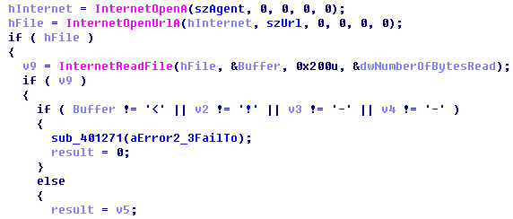
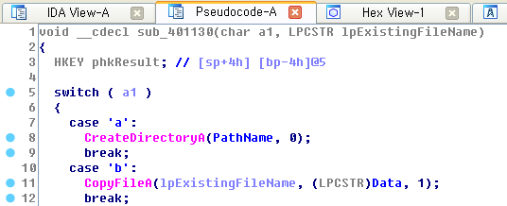

Prob6
PPT
Prob6
prob3.exe를 실행하였으며, 명령어가 ‘b’ 일 때 생성되는 파일 이름은?

Slide 8
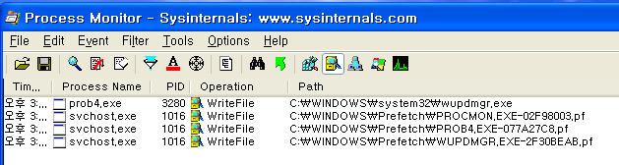
Prob7
PPT
Prob7
prob4.exe가 메모리를 변조한 프로그램의 이름은?

Slide 9
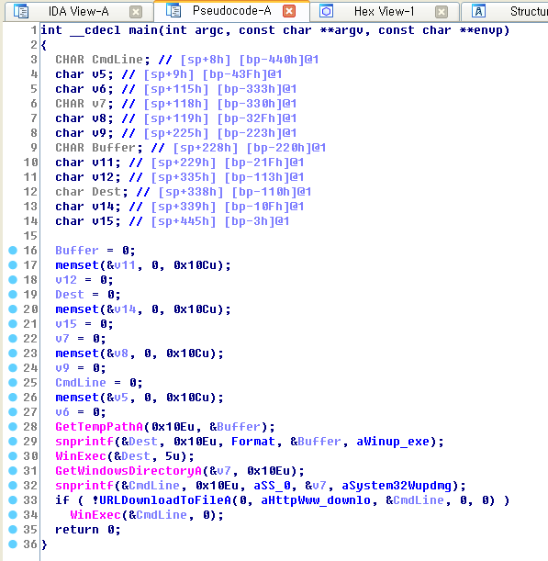

Prob8
Prob8
prob4.exe에 의해 메모리가 변조된 프로그램이 요청을 시도한 도메인은?

Slide 10

Prob9
PPT
Prob9
prob4.exe에 의해 메모리가 변조된 프로그램에 KEY: 로 시작하는 숨겨진 문자열이 존재하는데 그 문자열은?

Slide 11
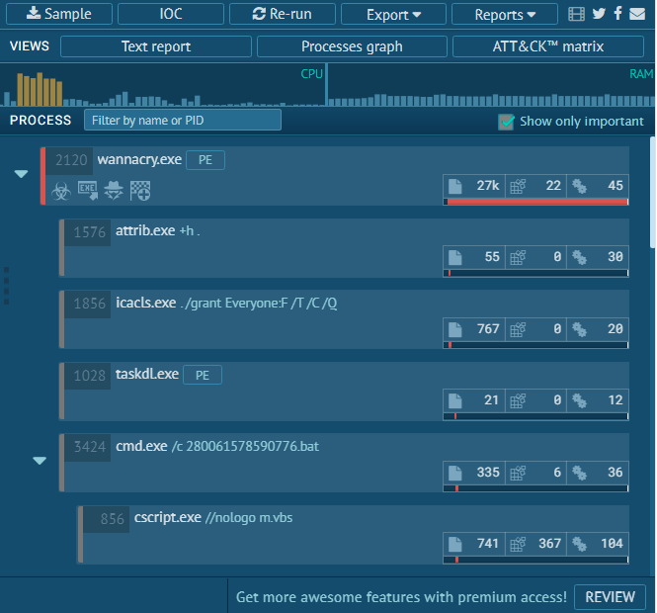
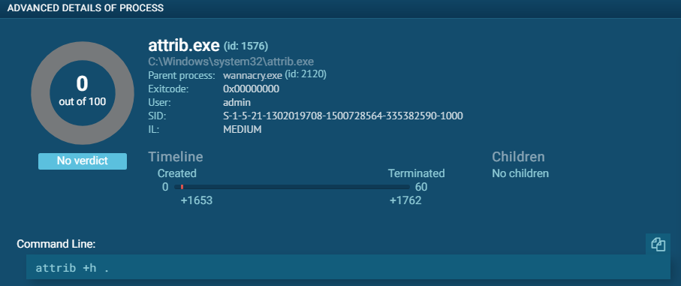
Prob10
PPT
Prob10
prob5.exe가 자신의 폴더에 숨김 속성을 설정하기 위해 실행한 명령어는?

Slide 12
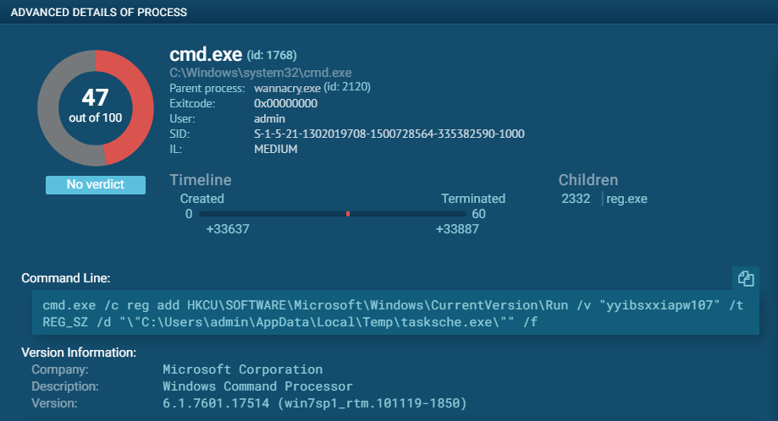
Prob11
PPT
Prob11
prob5.exe가 시작 프로그램으로 등록한 레지스트리의 이름은?

Slide 13
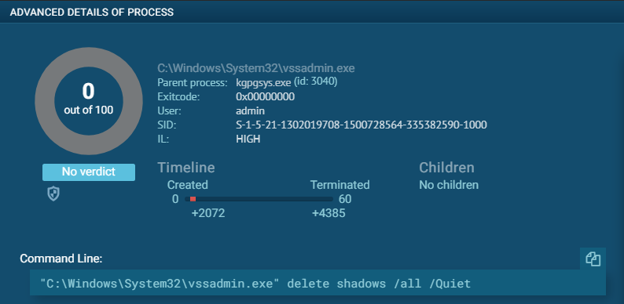
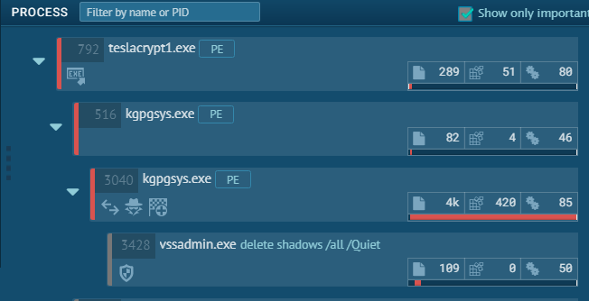
Prob12
PPT
Prob12
prob6.exe가 백업 파일을 삭제하기 위해 실행한 명령어는?

Slide 14
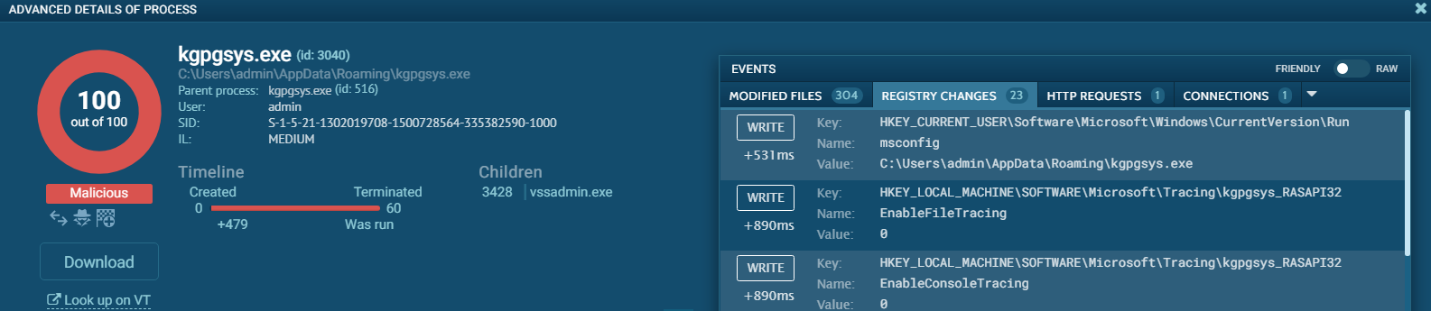
Prob13
PPT
Prob13
prob6.exe가 시작 프로그램으로 등록한 레지스트리의 이름은?

Slide 15
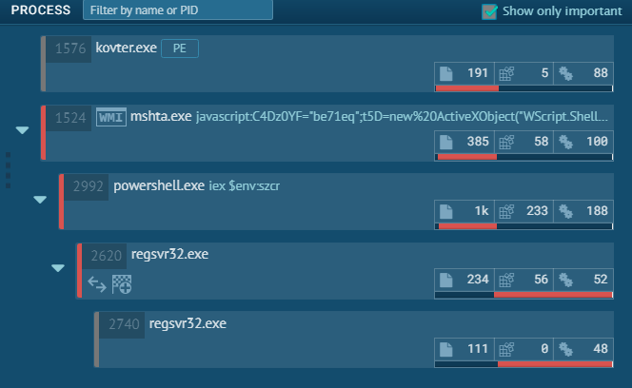
Prob14
PPT
Prob14
prob7.exe가 실행된 후, 실행된 모든 프로세스의 이름을 , 로 구분하여 제출해주세요.

Slide 16
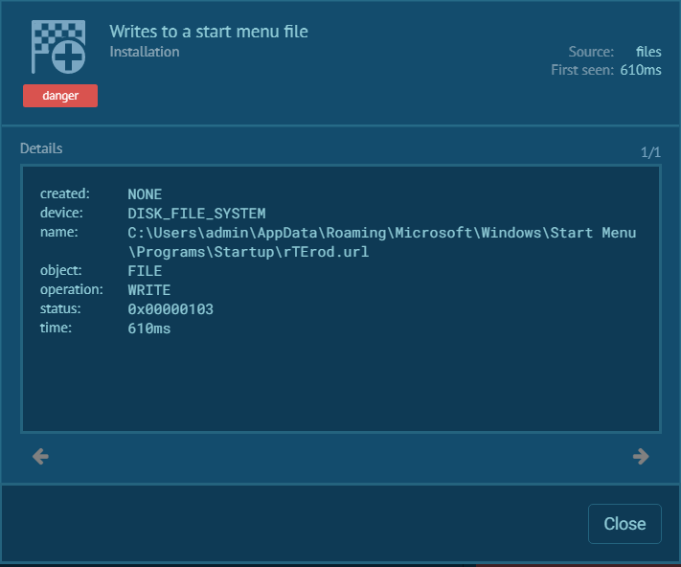
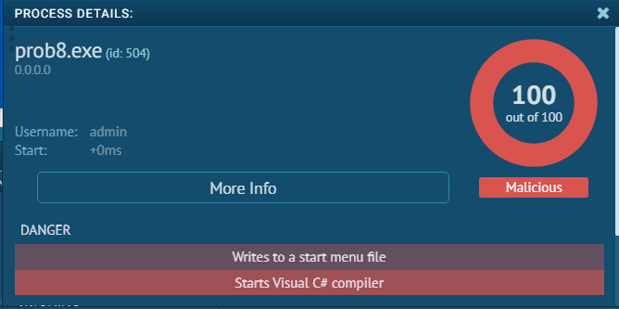
Prob15
PPT
Prob15
prob8.exe가 실행된 후, 시작 메뉴에 생성한 바로 가기의 경로는?

Slide 17
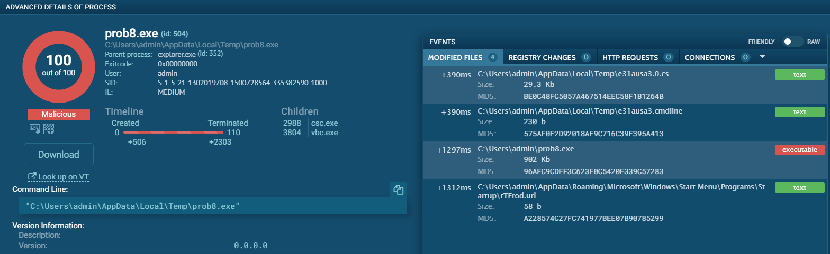
Prob15
Prob15
prob8.exe가 실행된 후, 시작 메뉴에 생성한 바로 가기의 경로는?

Slide 18
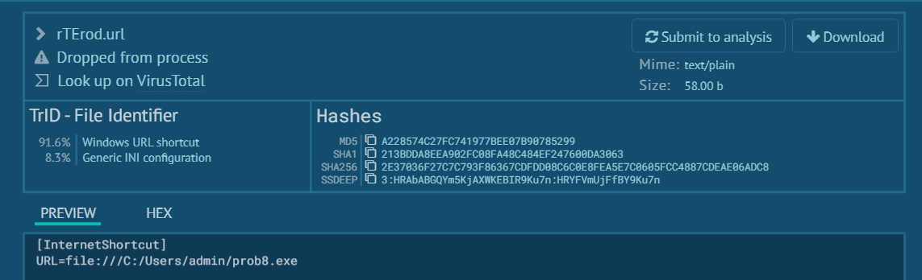
Prob15
PPT
Prob15
prob8.exe가 실행된 후, 시작 메뉴에 생성한 바로 가기의 경로는?

Slide 19
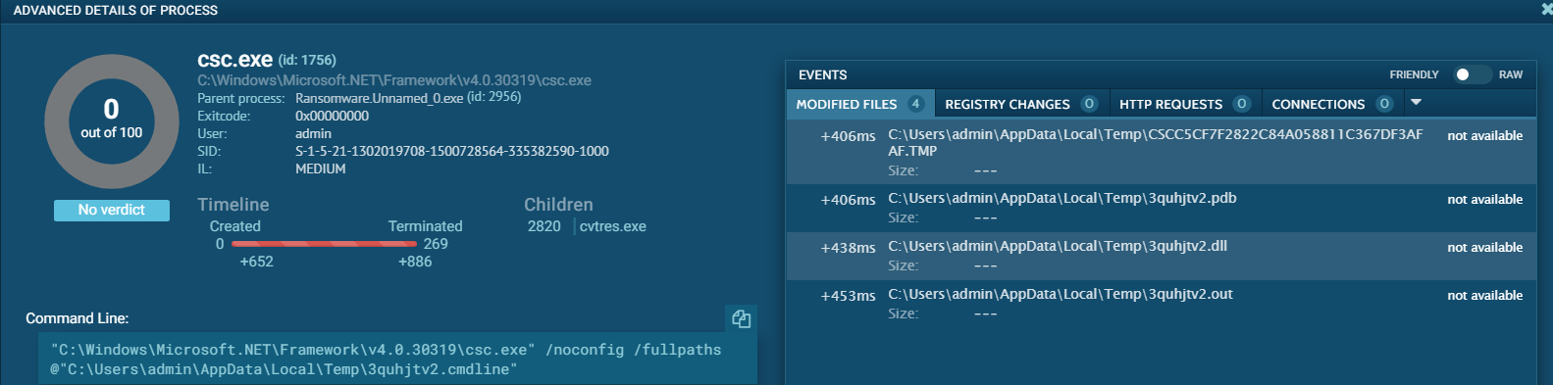
Prob16
PPT
Prob16
prob8.exe가 추가 악성 코드를 생성하기 위해 실행한 컴파일러의 경로는?

Slide 20
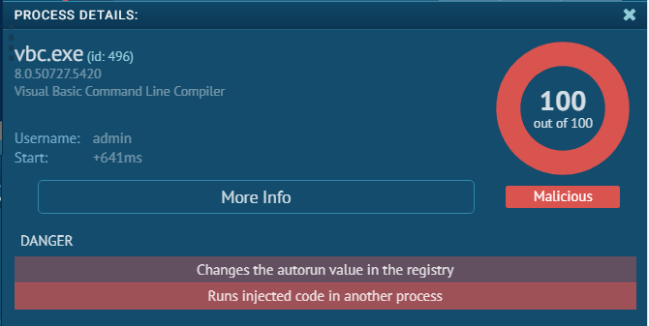
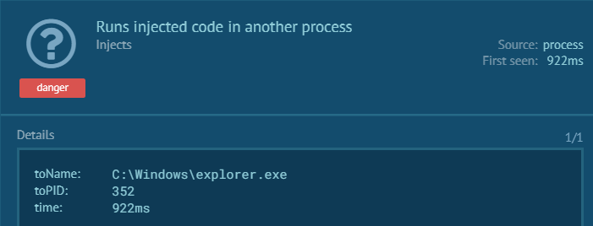
Prob17
PPT
Prob17
prob8.exe가 메모리를 변조한 프로세스의 이름은?

Slide 21
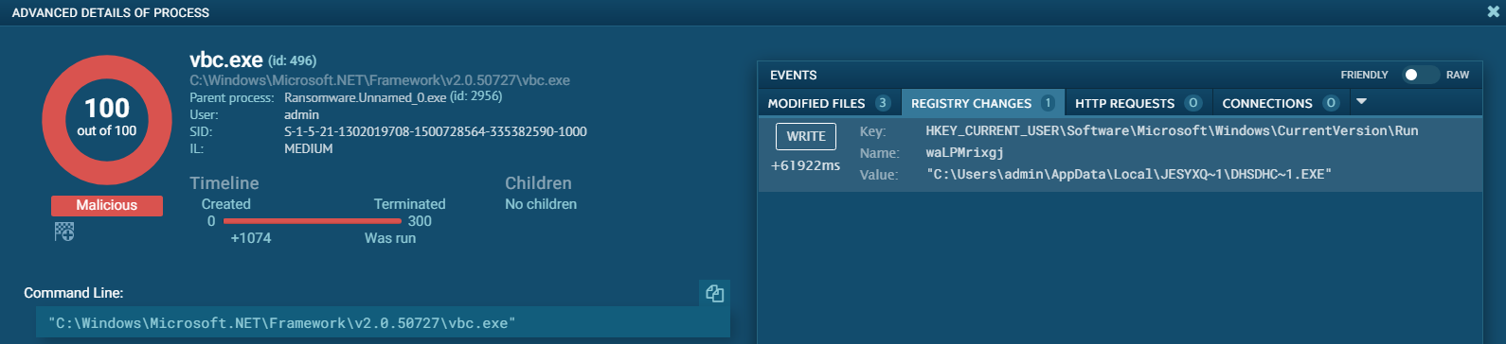
Prob18
PPT
Prob18
prob8.exe가 실행된 후, 시작 프로그램을 등록시킨 프로세스의 경로는?

Slide 22
Prob19
Prob19
prob8.exe가 실행되어 등록한 시작 프로그램의 전체 경로는?

Slide 23
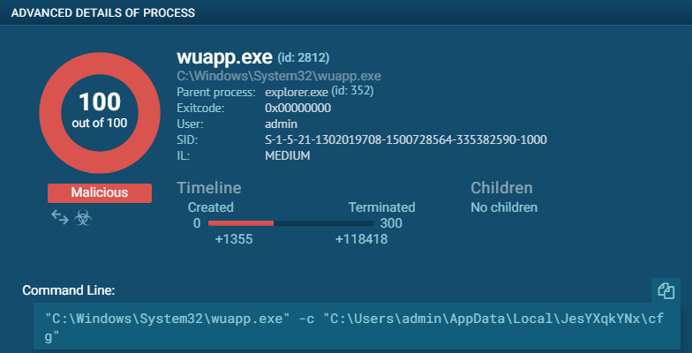
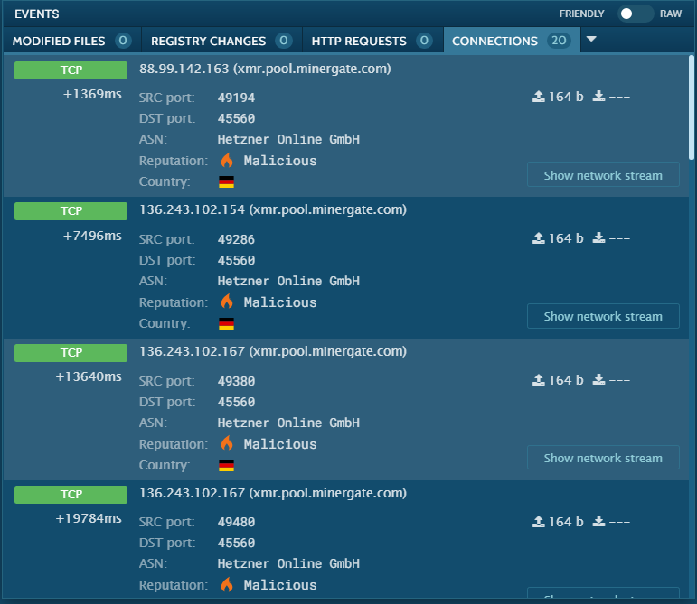
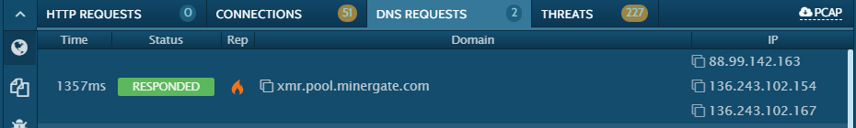
Prob20
PPT
Prob20
prob8.exe가 요청한 DNS 쿼리의 Domain은?

Slide 24
Thank you

